Slide 1
教師多元升等制度 -教學型升等機制(草案)
說明會

Slide 2
現行教師升等制度問題與分析 (以下資料來源:教育部高教司)
問題一
偏重學術價值
問題二
未結合學校特色
問題三
制度單軌不符
國際潮流
升等著作過於強調學術性研究
教師以研究為重輕忽教學
由中央訂定一套升等制度
授權自審標準未能結合學校定位發展
英美設計3種以上類型升等途徑
教師單一學術生涯模式

Slide 3
多元升等試辦方案
教師多元升等制度
教師多元專長
學術研究型
教學實務型
產學合作型
學生多元人才培育
學校多元發展
學術研究型
教學實務型
產學合作型

Slide 4
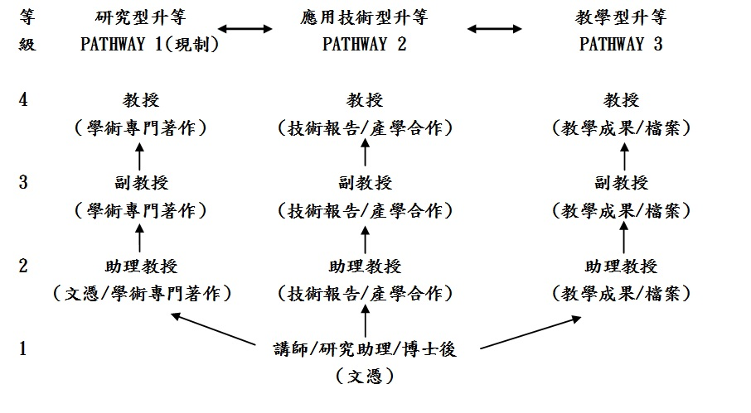
多元升等試辦方案 (各類型升等制度得相互轉換)

Slide 5
教學型升等審查機制及配分比較
(現行之研究型升等)
研究55% (外審85%、非外審15%)
教學30% (非外審)
服務15% (非外審)
教學著作升等(草案)
教學60% (外審70%、非外審30%)
研究25% (非外審)
服務15% (非外審)

Slide 6
教學著作升等
專任教師具有優秀之教學實務或創新成果，得以教學著作(含教學研究著作或大學以上教科書)為代表作提出升等

Slide 7
基本門檻(三者皆須符合)
1.現任職級獲教學績優獎或開設磨課師 (MOOCs)課程
●教學績優點數達3點以上
累積點數標準：教育部師鐸獎或傑出通識教育教師獎或其他全國
性、國際性教學獎項經系院教評會認定者為5點、
本校校級教學特優獎4點、校級教學肯定3點、院
級教學績優獎或通識教育教師獎2點。
●MOOCs課程至少1門且修課人數達1000人以上
2.5年內及前一等級至本次升請等級之間教學相關著作
或期刊論文
升等教授3篇(本)、副教授2篇(本)、助理教授2篇(本)以上
送審者應自行擇定1篇(本)為代表著作(須為5年內)，其餘列
為參考著作(5年內)
3.現任職級期末教學意見調查結果總平均4.0以上

Slide 8
教學著作升等外審資料規定(1/3)
1.教學著作或教學期刊論文為代表作
(1)送審之教材或教學相關研究期刊論文應與任教科目性質相符
(2)發表之編著教材應以具有審查制度之出版社出版並具全國流通之
性質或在國內外知名學術或具有匿名審查制度之專案刊物為限(含
得公開及利用之電子期刊)
2.送審者應檢附教學實務報告(請參◎)作為代表作之補充
說明，以利外審評分作業。
3.教學實況光碟(50分鐘)
得以教學現場錄製或線上教學實況呈現

Slide 9
教學著作升等外審資料規定(2/3)
◎教學實務報告內容如下(輔以佐證資料)
1.教學主題內容
(1)教學大綱
(2)學習目標與核心能力對應
2.教學方法及參考資料
(1)教學理念、方法或研究說明
(2)課堂講義(補充參考教材)
(3)教學活動
(4)教學輔助軟硬體使用(如輔助教學平台、MOOCs)
(5)歷年教學方法的比較與改進，對學生學習效果之促
進等

Slide 10
教學著作升等外審資料規定(3/3)
3.學生學習成效
(1)修課學生學習表現(如成果報告、參與競賽名次、
校內外檢定考試狀況、升學或就業情形…等)
(2)自製學習評量之前後測比較
(3)學校的教學意見調查結果，對學生的學習成果促進
情形
(4)教學觀察報告-學生學習是否達到課程目標
4.教學貢獻
(1)應用於課程教學之說明
(2)國內外影響力(著作銷售量、被採用情形等)
(3)校內外教學計畫執行狀況
(4)校內外教學得獎紀錄
●目標→歷程→成果→反思→總結

Slide 11
教學型升等各職級審查基準
助理教授
應有相當水準教學實務著作並有教學發展能
力者。
副教授
應在任教學科領域內有持續性教學實務著作與
教學發展成果，並有具體之貢獻者。
教授
應在教學領域內有創新及持續性之教學實務
著作與教學發展成果，並有重要具體之貢獻者。

Slide 12
教學型升等流程與審查
●升等流程與審查大致比照現行的研究
型升等
●外審3位委員中，至少1位應自本校所
建置之教學專業審查人才庫擇選。此
人才庫以滾雪球方式，匯集各頂尖大
學、教學卓越大學、典範科技大學歷
年之教學績優教師組成，經本校校教
評會核備。

Slide 13
教學著作外審項目及評分標準
 | 5年內教學代表著作(含教學實務報告) 評分項目及標準 |  |  |  | 5年內及前一等級至本次申請等級間之整體教學成果與績效 | 教學實況光碟
項目 | 教學或著作主題及內容 | 教學方法及參考資料 | 學生學習成效 | 教學貢獻(含應用於課程教學、著作流通性)
教授 | 25% | 10% | 10% | 15% | 30% | 10%
副教授 | 25% | 15% | 10% | 15% | 25% | 10%
助理教授 | 25% | 15% | 15% | 15% | 20% | 10%
總分 | (請將上列6項評分加總)

Slide 14
教學型教師升等之配套措施
(一)推動專責單位：
成立本計畫多元升等專案辦公室輔助教師嘗試
教師教學升等準備，引導教師專業分流
(二)協助或獎勵措施
教學績優獎、研擬教學型研究計畫補助，提升專
業教學內涵
(三)諮詢或輔導
教學升等說明會、校外專家經驗強化、教學實務
研究發表、建立資料庫，提供教師從事教學實務
研究等
(四)法制化
(五)標準化作業流程

Slide 15
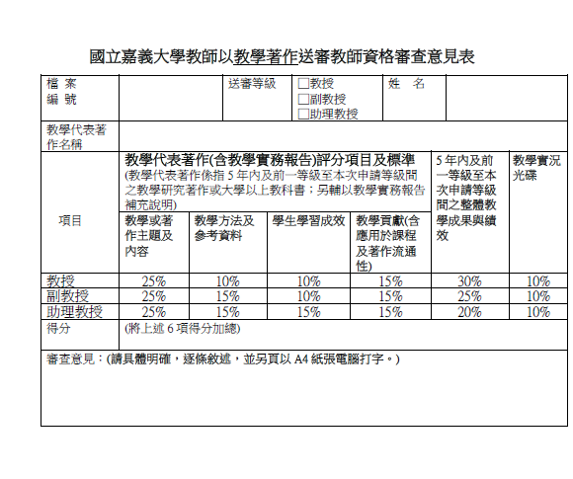

Slide 16
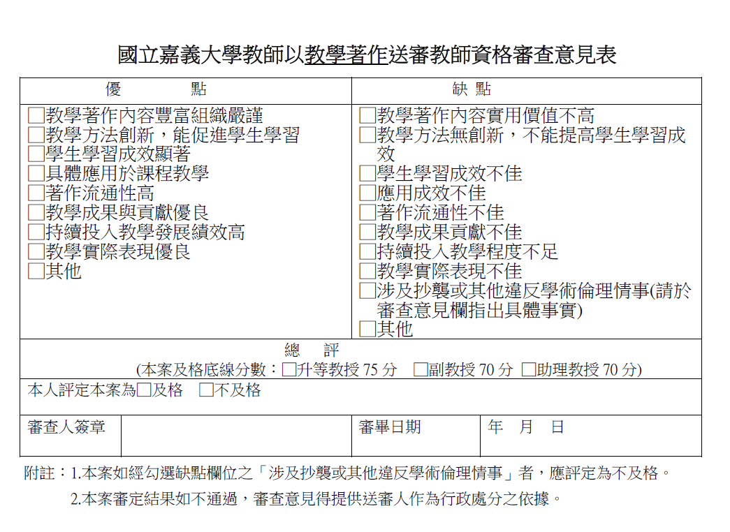

Slide 17
非外審之教學成績考核評分標準
評審分項 | 分數比例 | 評審內容
教學績效 | 30% | 1.教學意見調查結果 2.教學、課程或實習校內外相關獎勵 3.指導學生校內外獲獎紀錄 4.指導學生申請科技部專題研究計畫 5.指導學生學術論文發表 6.其他教學績效佐證
教學改進 | 20% | 1.因應發展趨勢更新教學內容或方法(包含翻轉教學或創新教學 法者) 2.數位課程認證(混成、遠距、開放、磨課師) 3.自編教材(含數位 媒體教材) 4.開設全英語課程 5.實務型課程導入產學雙師教學 6.義務授課 7.其他教學改進佐證
課業輔導 | 15% | 1.對學生學習輔導有績效 2.指導學生專題研究、畢業製作、學位論文或作品展演 3.其他課業輔導佐證
綜合考評 | 35% | 1.擔任有關教學各項計畫主持人、召集人或參與成員 2.積極參與院系所教學行政事務 3.其他有關教學相關創新作為或貢獻及教學責任考評

Slide 18
結論
多元升等方案，鼓勵教師依其專長及貢獻選擇適合的升等管道
希望本校105年度有教師採教學實務升等

Slide 19
Q & A
Q:教師升等教授有名額限制，採教學升
等之名額是否能另計？
A:學校規劃教學升等管道，僅是提供老
師升等多元選擇途徑，因此教學升等
名額不另計，仍納入總量管制。

Slide 20
Q&A
Q:配合學校規劃教學升等制度，日後
教師聘任標準是否仍以研究著作為標
準？
A:聘任標準仍依教育部教育人員任用條
例辦理，現階段不會變更聘任標準。
增加教學升等管道係針對本校老師升
等提供多元途徑，並促進教師專長多
元發展。

Slide 21
Q&A
Q:MOOCs僅以學生修課數為標準，仍顯不
足，應考慮增設其他標準，如學生來源或
回饋機制，以確保教學品質？
Ａ:配合學校鼓勵教師開設磨課師課程，初
期要達到1000人以上之門檻，誠屬不易，
爾後會再針對此門檻再設定其他標準，
確保課程與教學品質。

Slide 22
Q&A
Q:校內教學績優獎有名額限制，現在突然
列入升等門檻，是否會降低教師採用教學
實務升等意願？
Ａ:教育部推動教師多元升等制度，是近2
年的政策，本校規劃教學升等是提供老
師多元選擇機會，教師可以適性選擇。
而且本校也會配合修訂相關辦法，增列
院級教學績優獎項，以鼓勵教師投入教
學，也符合教學升等基本門檻。

Slide 23
Q&A
Q:基本門檻中教學績優獎建議不侷限於
校內教學績優，是否可增設其他校外
教學績優獎項?
Ａ:研擬納入全國性或相當等級之教學績
優獎(如師鐸獎)亦符合基本門檻規定。

Slide 24
Q&A
Q:請再說明教學相關著作？
Ａ:教學著作可二種方式呈現，其一為與
任教科目之教材編製，且為全國流通
性；其二為老師對於教授某一學科頗
具心得，發表在教學刊物，都可以屬
於教學相關著作。

Slide 25
Q&A
Q:若是負責專書中的一章，可以算是一篇
教學著作嗎？此外，若是任教多門科目，
簡報中所述「與任教科目相符」，是指
一科或多科?
Ａ:教學著作的認定，應比照現行學術研究
升等，至於與任教科目相符部分，都由
老師自行展現，闡述教學理念，如何應用
於課程教學，再輔以教學光碟及佐證資料，
對於外審應該都是加分的。

Slide 26
Q&A
Q:請問錄製教學光碟50分鐘，是指完整
的一堂課或者可以節錄累積，以及需
要事先讓學生知道錄影嗎？
Ａ:老師可考慮隱藏式攝影方式，真實呈
現教學實況，此外可以節錄累積個人
教學特色，製成教學光碟。

Slide 27
Q&A
Q:可否具體訂定教學升等的適用學年度，
以利老師有所準備？
Ａ:教學實務升等部分，經過各學院公聽
會後研擬修訂法規，續提至校務會議
審議通過，完成立法，預定105學年度
實施。

Slide 28
Q&A
Q:教學實務升等草案所提之外審著作篇
數較現行研究升等少，也和系上目前
法規不一致，日後是否會修訂相關規
定。
Ａ:現行規劃之教學實務升等，其外審著
作篇數之要求與研究升等不同，一旦
確立後，系、院相關規定也會一併修
訂。

Slide 29
Q&A
Q:教師現有研究著作是否作為教學著作？
Ａ:如果研究著作假設是教育或教學領域，
作為教學升等之外審著作，亦無不可。
惟不可兩邊同時認列，須從中擇一項
目為升等審查。教師可自行衡量著作
之性質，歸類何者為宜。

Slide 30
Q&A
Q:教學實務報告之學習成效審查標準，
在資料提供難以區分，是否每一項都
須提供資料？如第3項學生學習成效5
項都須呈現?
Ａ:教學實務報告所列之細項，係提供一
個綜合性概念，給送審教師及外審委
員作為一個審查方向參考。送審資料
呈現仍由送審教師衡量，審查則仍由
外審委員進行專業判斷。

Slide 31
Q&A
Q:升等不同職級能採取不同途徑之升等
嗎?
Ａ:同一教師升等副教授、升等教授時，
是可以換軌，而採取不同升等途徑。

Slide 32
Q&A
Q:教學實務升等之研究25%考核標準是什
麼？
Ａ:目前的規劃是依現行研究著作升等之
研究考核項目(非外審)作為基礎。至於
是否增訂基本門檻，會進行研擬後，
彙整各院意見，再經會議審議後確立。

Slide 33
Q&A
Q:教學實務報告與教學實況光碟是否有
限制以一門課程，或是得以5年內綜合
精華總結？
Ａ:教學實務報告及教學實況光碟必須呼
應所送審之教學代表著作(不論是教科
書或教學研究著作)，以提供外審委員
總體審核之參酌。至於課程數量上，
不作限制。

Slide 34
Q&A
Q:某位教師同一年既獲得校內獎項，又獲
全國性獎項，是否僅能擇一擇優計算?某
位老師獲得校內教學績優獎之同一年，又
獲得校內通識傑出獎，是否僅能擇一擇優
計算?
Ａ:擇一擇優之限制係針對校級與院級教學
獎之拘束。因為校級教學績優老師，係
由院級績優教師中遴選，故必須排除該
獎作之累積計算。全國獎與校內獎可同
時累積計算。

Slide 35
Q&A
Q:教學外審之教學著作或期刊論文是否
有期刊級數之要求？
Ａ:詳細期刊論文之級數由學術專業領域
（系教評會）針對專業綜合評估後訂
定。教務處不宜訂定齊一式規範。

Slide 36
Q&A
Q:系級教學人才資料庫與校級教學人才
資料庫如何取得?
Ａ:校級人才資料庫如草案規劃，由頂大、
教卓學校教學績優教師取得。系級人
才資料庫除可參考校級人才資料庫，
也可以增設屬於專業領域之教學專才。

Slide 37
Q&A
Q:教學實務報告內容之學生學習成效是否
能提供量表指標、範例，以利教師準備?
Ａ:教學實務內容之4個構面係外審標準，
細項部分則是提供外審委員一個邏輯性
之參考，而送審的教學實務報告是一個
具邏輯論述之陳述與呈現，此外，外審
須專業綜合評估，不宜以量表計分式進
行審查。此外，考量學科屬性差異，不
宜制定統一範例，由教師自行展現。

Slide 38
Q&A
Q:教學實務報告內容之學生學習成效必
須以在校學生為對象?能呈現畢業後之
表現，譬如學生後來考上研究所、高
普考?
Ａ:學生學習成效並不侷限於在學學生表
現之呈現，畢業後表現亦可。教師只
要能提供充分佐證，證明教學有助其
發展，亦無不可。至於認可與否，即
由外審委員就備審資料綜合判斷。

Slide 39
Q&A
Q:系、院級教學人才資料庫與校級教學
人才資料庫如何對應?
Ａ:教學專業人才資料庫，由教務處從頂
大、教卓學校教學績優教師取得，系、
院級則建置專業領域人才資料庫。

Slide 40
Q&A
Q:教學外審之教學著作或期刊論文是否
有期刊級數之要求？如以教學論文期
刊送審，該期刊有無SCI或SSCI級數要求?
Ａ:教學論文期刊宜屬各專業的教學期刊，
譬如數學系教師投稿於數學教學期刊，
化學系教師投稿於化學教學期刊，原則
上不作SCI或SSCI級數要求。至於某期刊
是否為學系專業領域之教學期刊，或是
教學性質之期刊論文是否再分級數，由
系、院經討論審議後明定之。

Slide 41
Q&A
Q:教學實務升等之研究25%考核標準是什
麼？教學升等之研究是否與研究升等
之Aa、Ab表相同?
Ａ:目前的規劃是依現行研究著作升等之
研究考核項目(非外審)作為基礎，規劃
略調整配分，提高Ab配分比例。至於
是否增訂基本門檻，會進行研擬後，
彙整各院意見，再經會議審議後確立。

Slide 42
Q&A
Q:教學升等之教學非外審是否與研究升
等之教學非外審相同?
Ａ:教學升等的教學非外審，與現行研究
之教學服務考核表的教學項目是一致
的。

Slide 43
Q&A
Q:MOOCs課程如是合開課程，修課人數
如何計算? MOOCs課程修課人數採計
期間?
Ａ:MOOCs課程修課人數按鐘點費核算標
準下去按比例計算。譬如某A課3個小
時，由甲(2小時)、乙(1小時)教師合開，
修課人數400人，即甲師400/3*2=266.6
人、乙師400/3*1=133.3人。採計期間
為現任職級開設之MOOCs課程。

Slide 44
Q&A
Q:依據教育部法令規章，外審代表著作為5年
內，參考著作已放寬7年內，而本校均是5
年內，是否能比照教育部規定而放寬?教學
實務升等是否依本校制度均為5年?
Ａ:教學實務升等採計年限依據本校母法之相
關規章辦理，而有關參考著作採計5年或7
年問題，曾提會討論過，後來仍決議是5
年，這部分請升等教師按現行規定辦理。

Slide 45
Q&A
Q:教學績優獎不宜必須獲得畢業生圈選
為資格。
Ａ:依據本校現行教學績優獎，畢業生圈
選僅提供系所提名或審議之參考，並
無以獲得畢業生圈選作為教學績優之
資格限制。

Slide 46
以上報告
敬請指教

